Slide 1
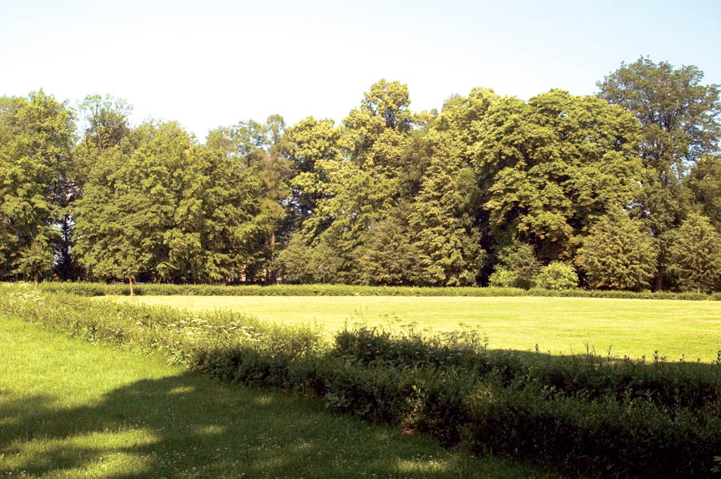
ZAHRADNÍ SEKAČKY DRUPOL

Slide 2
Elektrické sekačky

Slide 3
DRUPOL ELM 375
Motor Leroy - 1300W
Délka nože 37 cm
Šíře záběru 39 cm
Podvozek ABS plast
Nastavení výšky střihu - 3 polohy 2,5 až 5,5cm
Koš 40 litrů
Hmotnost 14 kg

Slide 4
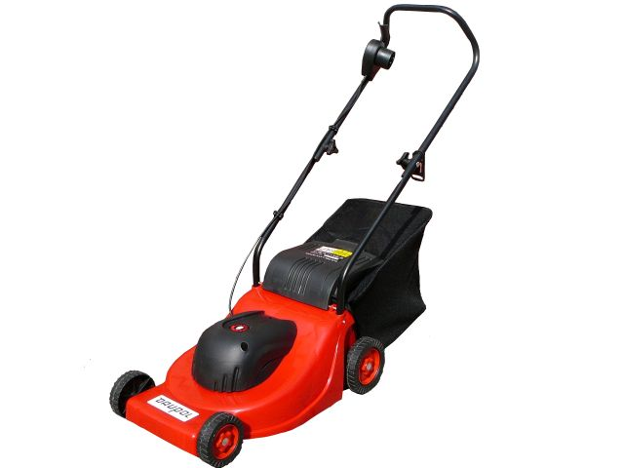

Slide 5
DRUPOL 4750 ELS
Záběr 47,5cm
Motor Leroy - celohliníkový
Výkon 1600W/ 230V
Kola v kuličkových ložiskách
Rozměr kol 180/200 mm, šíře 50mm
Centrální nastavení výšky střihu 20-65mm
Koš 65 litrů - speciální látka
Hmotnost 23 kg
Možnost mulčování

Slide 6
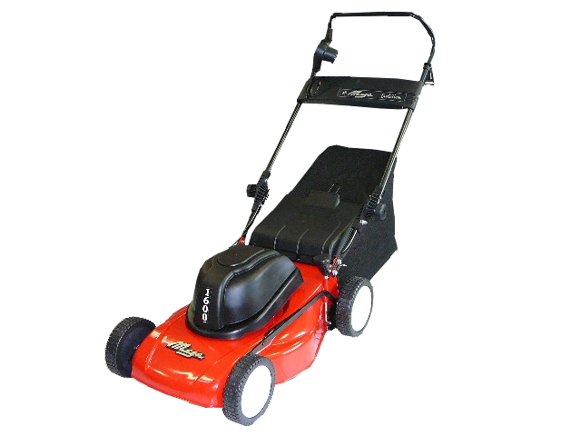

Slide 7
Benzinové sekačky bez vlastního pojezdu

Slide 8
DRUPOL 4750 XSS
Záběr 47cm
Motor Briggs&Stratton Q 500
Výkon a rozvod motoru 4,5HP SV (stará norma)
Kola v kuličkových ložiskách
Rozměr kol 180/200 mm, šíře 50mm
Nastavení výšky střihu 20-65mm
Koš 65 litrů - speciální látka
Hmotnost 23 kg
Možnost mulčování

Slide 9
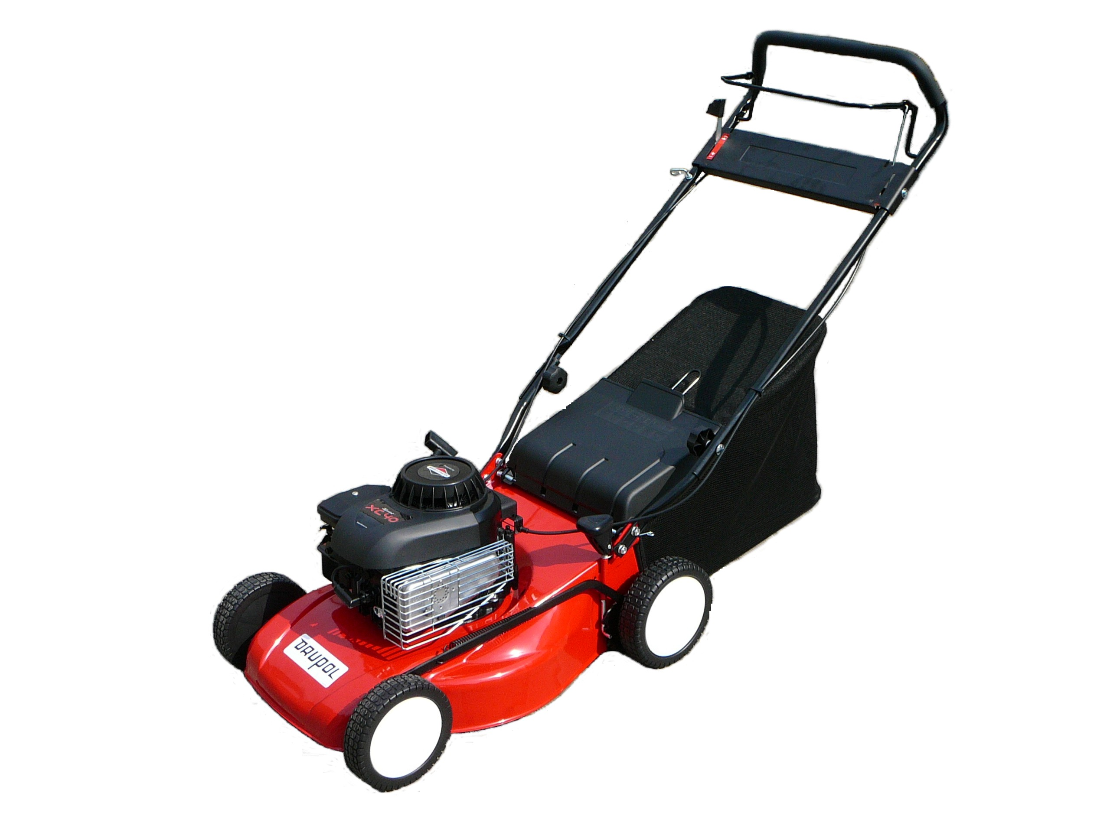

Slide 10
Benzinové sekačky s pojezdem hliníkový podvozek

Slide 11
DRUPOL 5250 XQT
Záběr 52,5cm
Motor Briggs & Stratton Quantum
Výkon a rozvod motoru 6HP - SV
Kola v kuličkových ložiskách
Rozměr kol 180/200 mm, šíře 50mm
Nastavení výšky střihu centrální 20-65mm
Koš 65 litrů - speciální látka
Hmotnost 34,3 kg

Slide 12
Podvozek ze slitiny hliníku - odlévaný sběrací kanál a tvarování nože zaručují skvělý sběr trávy. Podvozek nekoroduje.

Slide 13
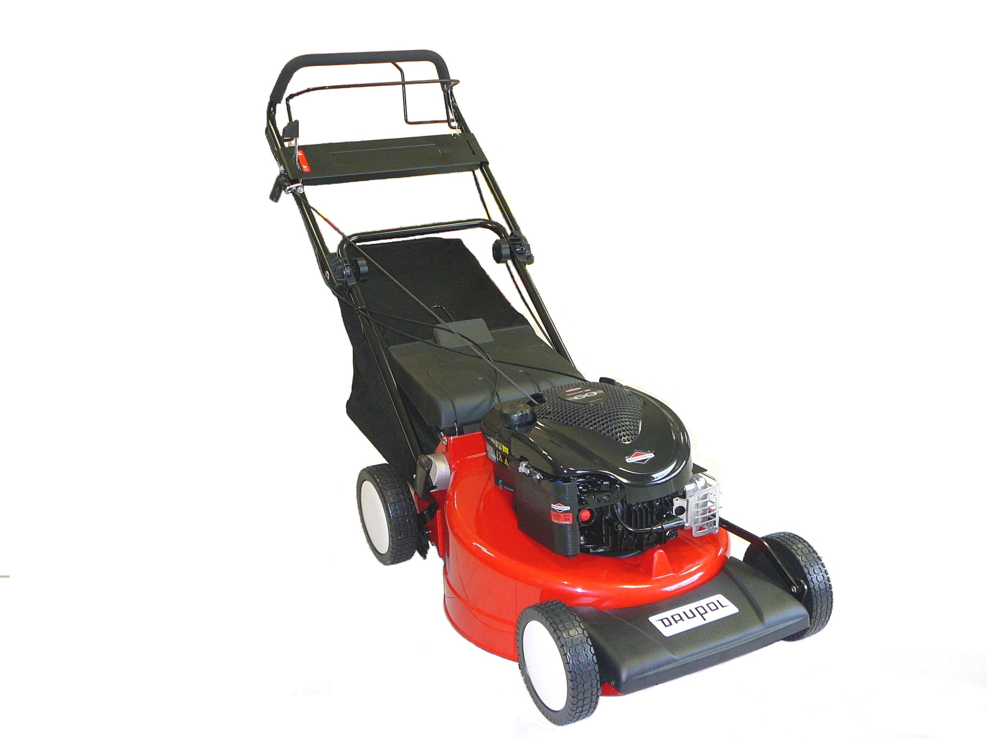

Slide 14
DRUPOL 5260 HHT 3 SPEED
Záběr 52,5cm
Motor HONDA model 5500 GCV 160
Výkon a rozvod motoru 5,5 HP - OHC
Kola v kuličkových ložiskách
Rozměr kol 180/200 mm, šíře 50mm
Nastavení výšky střihu 20-65mm
Koš 65 litrů - speciální látka
Hmotnost 35,7 kg

Slide 15
Převodovka s 3 rychlostmi - umožňuje snadno nastavit rychlost pojezdu v závislosti na výšce sečeného trávníku a vaší chůzi.
Podvozek ze slitiny hliníku - odlévaný sběrací kanál a tvarování nože zaručuje skvělý sběr trávy. Nekoroduje.

Slide 16
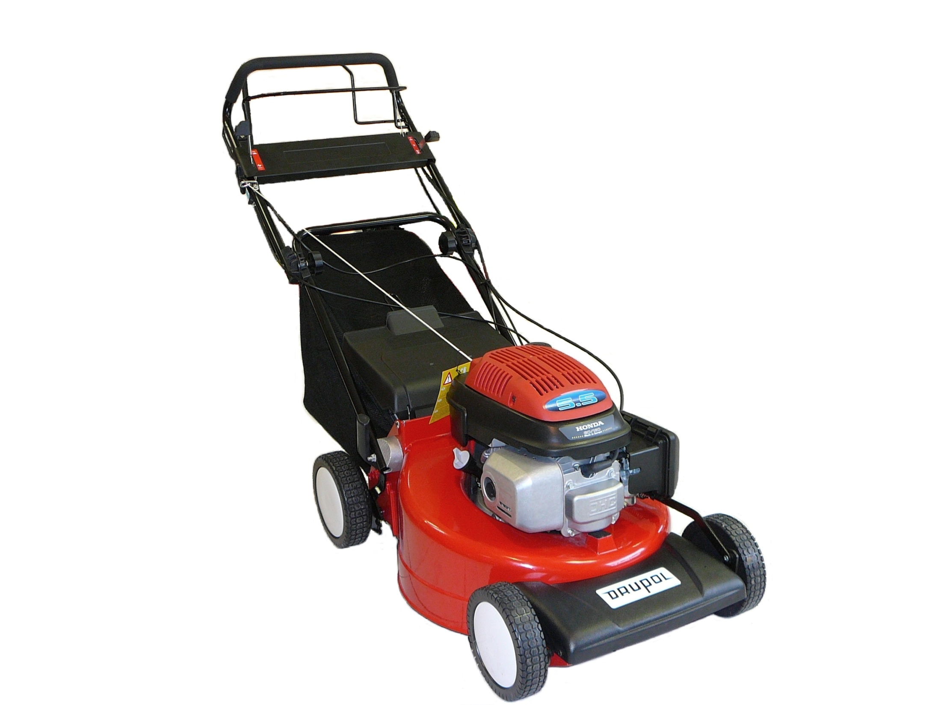

Slide 17
Benzinové sekačky s pojezdem ocelový podvozek

Slide 18
DRUPOL 4750 XQT
Záběr 47,5 cm
Motor Briggs&Stratton Quantum 625 (190ccm)
Výkon a rozvod motoru 5HP (stará norma) SV
Kola v kuličkových ložiskách
Rozměr kol 180/200 mm, šíře 50mm
Nastavení výšky střihu 20-65mm
Koš 65 litrů - speciální látka
Hmotnost 32 kg
Možnost mulčování

Slide 19
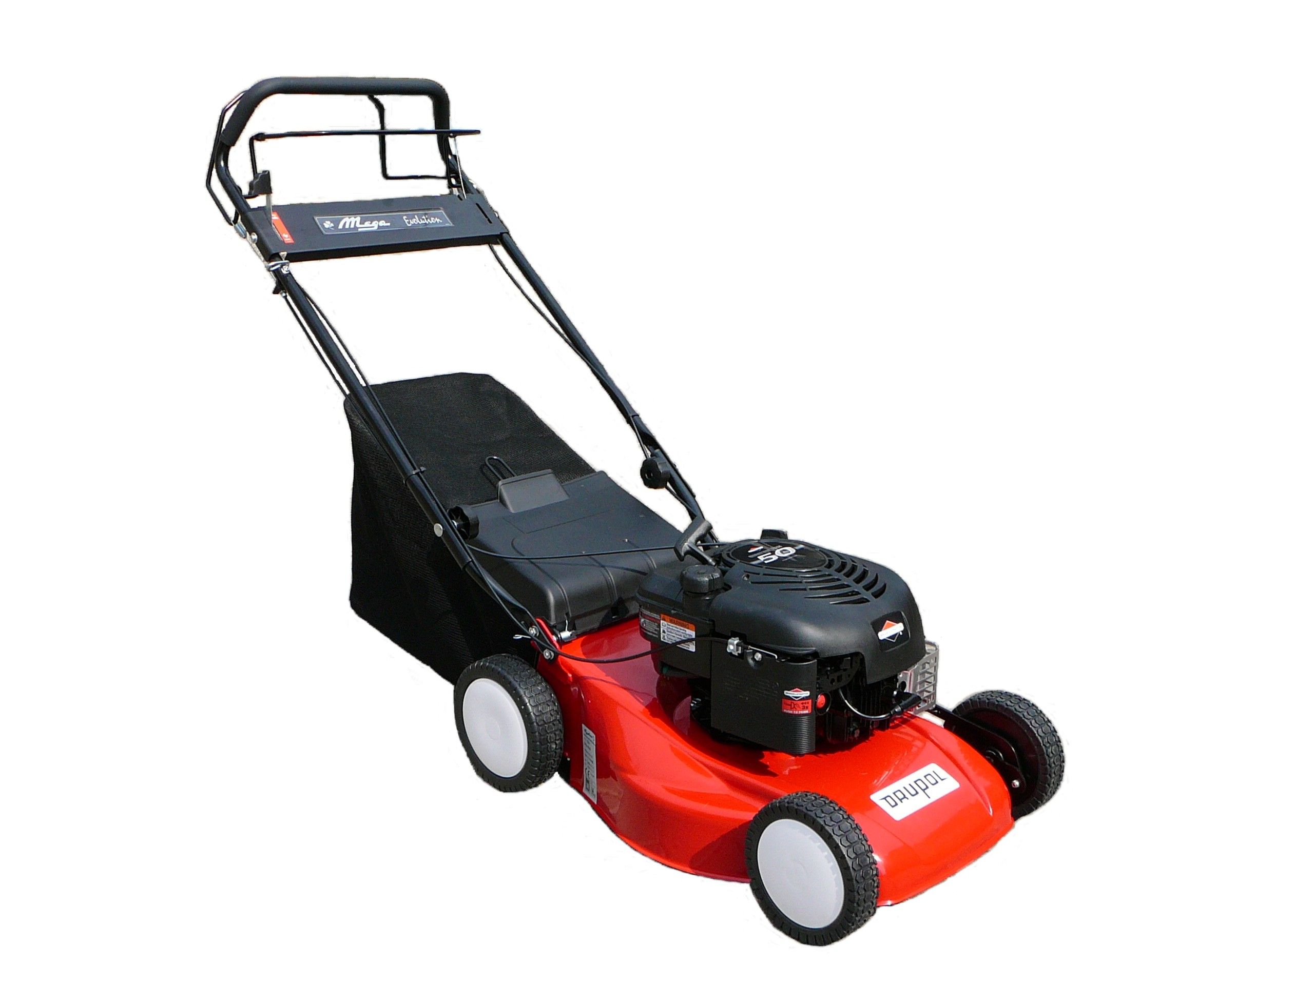

Slide 20
DRUPOL 4750 HGT
Záběr 47cm
Motor HONDA GCV 135 (135ccm)
Výkon a rozvod motoru 4,5 HP (stará norma) - OHC
Kola v kuličkových ložiskách
Rozměr kol 180/200 mm, šíře 50mm
Nastavení výšky střihu 20-65mm
Koš 65 litrů - speciální látka
Hmotnost 32,2 kg
Možnost mulčování

Slide 21
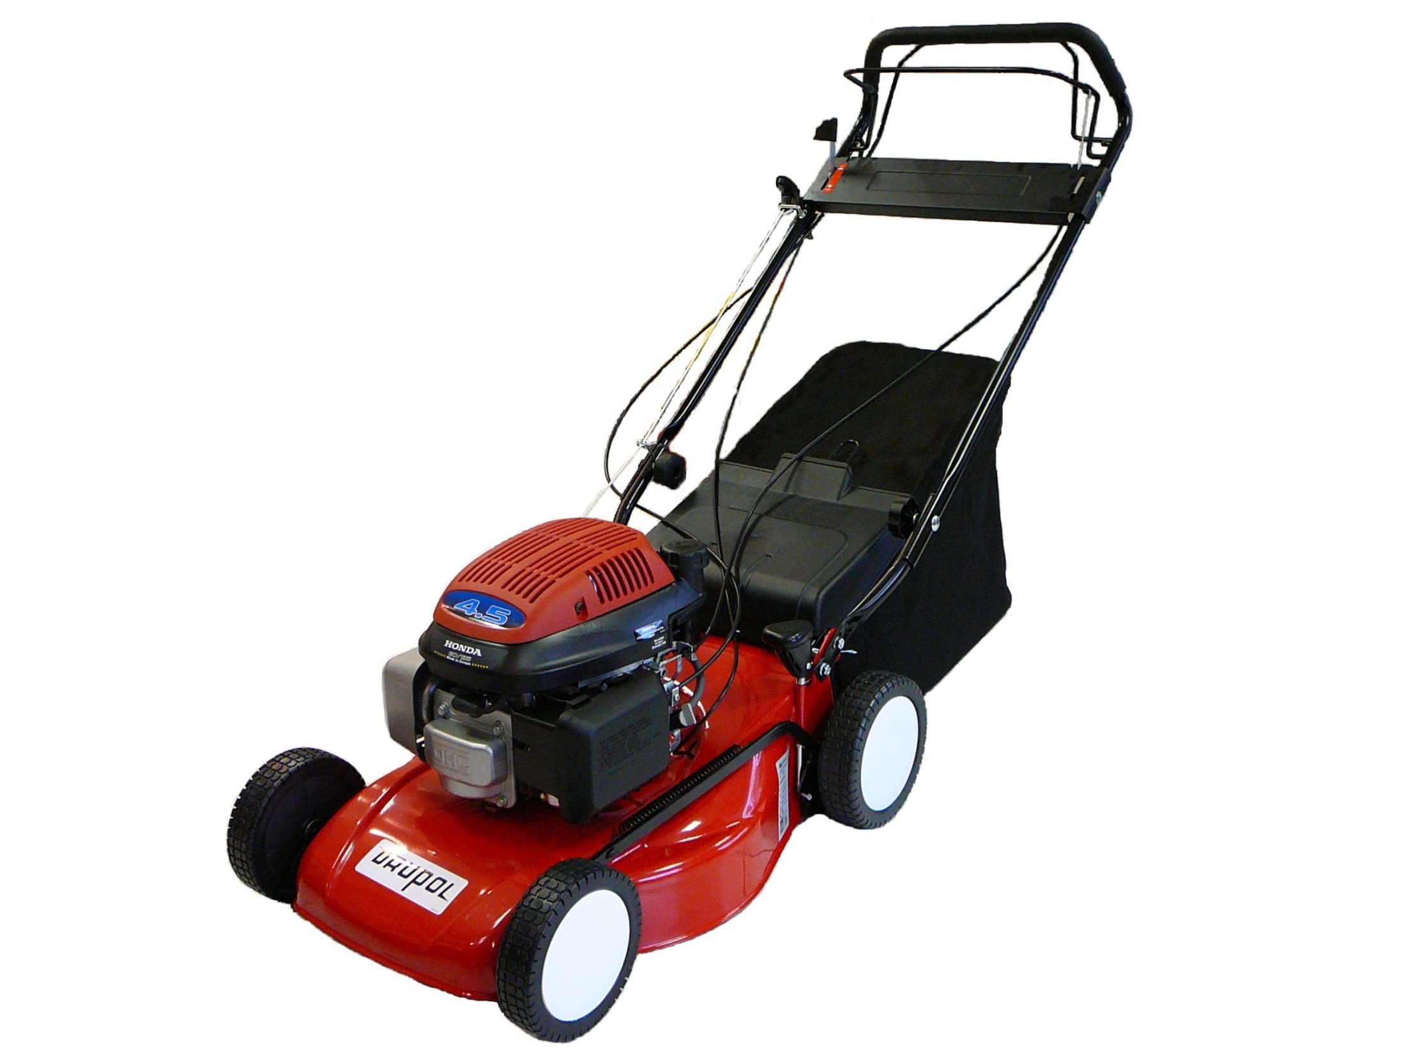

Slide 22
DRUPOL 5400 XQT
Záběr 54cm
Motor Briggs&Stratton Quantum 675 (190ccm)
Výkon a rozvod motoru 6 HP (dle staré normy) - SV
Kola v kuličkových ložiskách
Rozměr kol 180/200 mm, šíře 50mm
Nastavení výšky střihu 20-65mm
Koš 65 litrů - speciální látka
Hmotnost 33,2 kg
Možnost mulčování

Slide 23
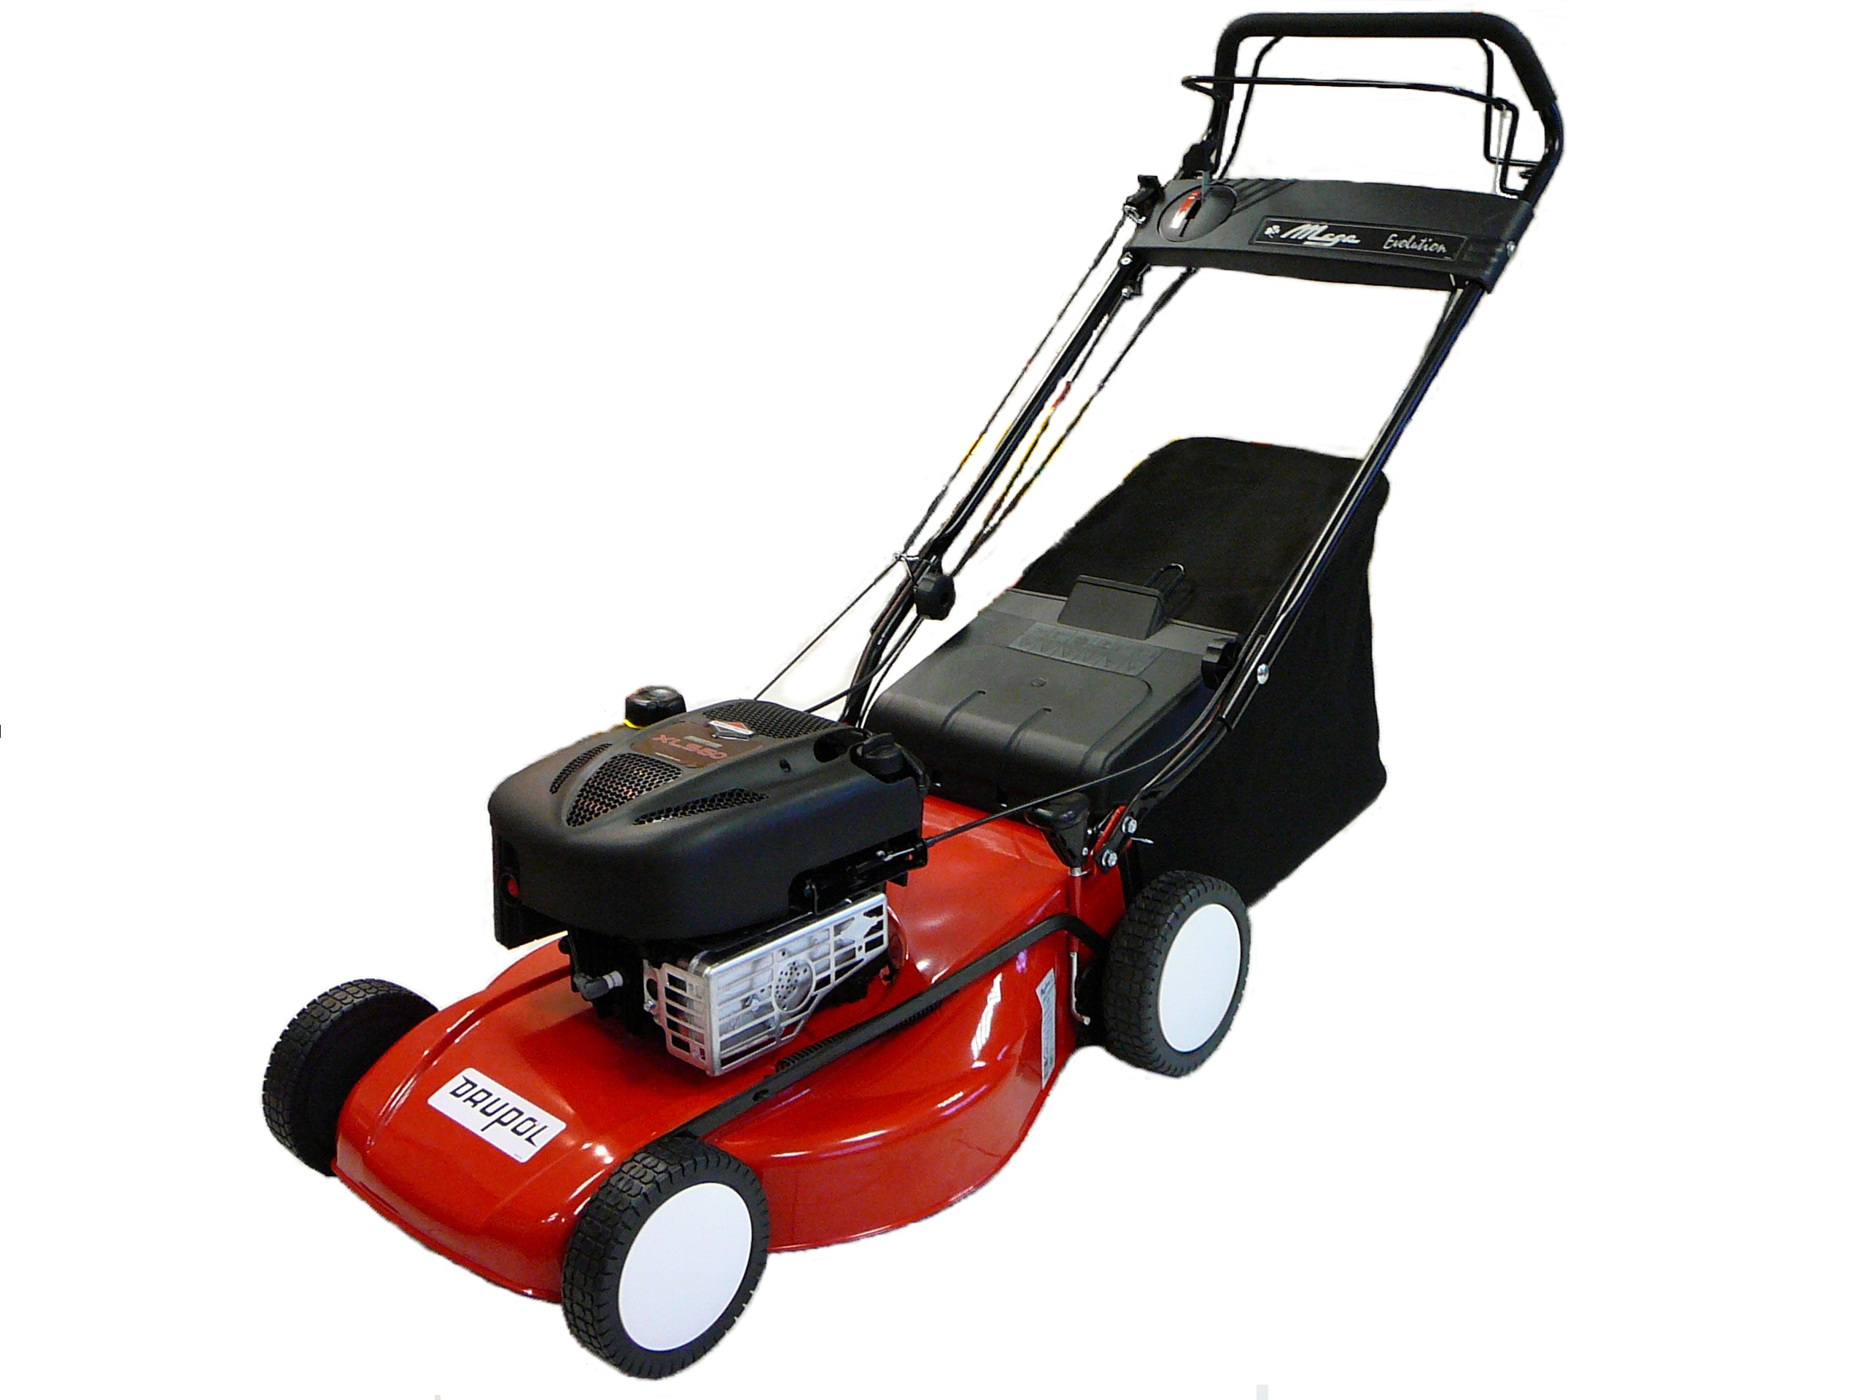

Slide 24
DRUPOL 5400 HHT
Záběr 54cm
Motor HONDA GCV 160 '(160ccm)
Výkon a rozvod motoru 5,5 HP (stará norma) - OHC
Kola v kuličkových ložiskách
Rozměr kol 180/200 mm, šíře 50mm
Nastavení výšky střihu 20-65mm
Koš 65 litrů - speciální látka
Hmotnost 33,2 kg
Možnost mulčování

Slide 25
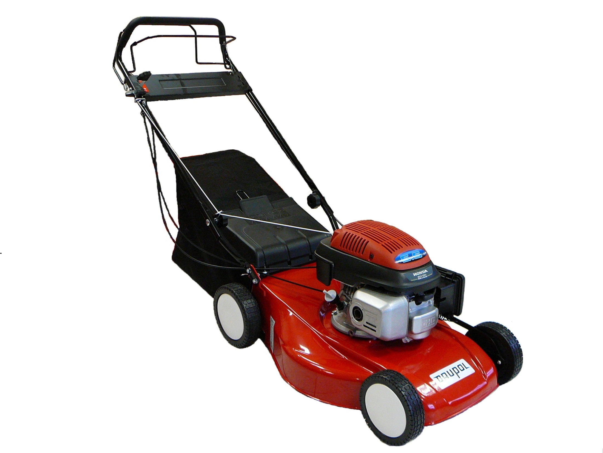

Slide 26
Benzinové sekačky s pojezdem na přerostlou trávu 4 v 1

Slide 27
DRUPOL XSZL53D-C
Záběr 53cm Motor 4T Topower 160ccm
Výkon a rozvod motoru 5,5 HP - OHV (ocelová vložka válce)
Nádrž paliva 900 ml Spotřeba paliva 1,5kg/h
Profesionální kola v kuličkových ložiskách 6001 2RZ s prachovkami
Rozměr kol 200/200 mm, šíře 60mm
Nastavení výšky střihu centrální 25-76mm v 12ti polohách
Koš 65 litrů - speciální látka
Hmotnost s košem 40 kg

Slide 28
V základní výbavě:
sběrací nůž/mulčovací nůž, deflektor bočního výhozu/záslepka, mulčovací záslepka.

Slide 29
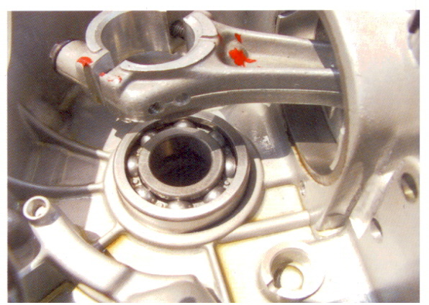
Motor je konstruován pro maximální životnost a je vhodný pro profesionální nasazení. Standardně montovaná vložka válce, kuličková ložiska na klikové hřídeli, ventilový rozvod OHV, představují nekompromisní konstrukční řešení v kategorii sekačkových motorů.

Slide 30
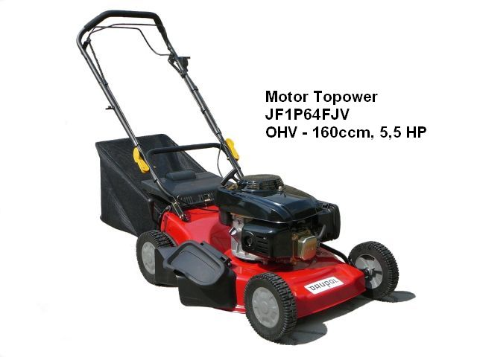

Slide 31
DRUPOL 5220 LKT
Záběr 53cm Profesionální motor 4T Lamborghiny LM 700 - 200ccm s katalyzátorem výfukých plynů
Výkon a rozvod motoru 7HP - OHV (stará norma)
Největší kroutící moment sekačkových motorů - 14,82Nm !! při 3000 ot/min.
Nádrž paliva 1300 ml Spotřeba paliva do 420g/kwh
Množství oleje v motoru 700 ml
Možnost sekání ve svahu max. 20 stupňů
Velká kola se vzorkem Rozměr kol 220/280 mm, šíře 70mm
Nastavení výšky střihu centrální 25-76mm v 6ti polohách
Koš 65 litrů - speciální látka Hmotnost s košem 43 kg

Slide 32
V základní výbavě:
2ks nožů - sběrací trávy s lopatkami, mulčovací, mulčovací záslepka, deflektor bočního výhozu . Dále další vzduchový filtr a klíč na svíčku.

Slide 33
